Slide 1
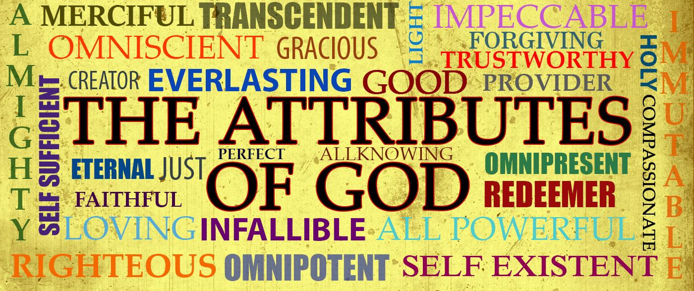
The Attributes of God
صفات الله
د. ريك غريفيث - الهيئة الإنجيلية الثقافية (جتس) - BibleStudyDownloads.org

Slide 2
نوعان من صفات الله
صفات منقولة (قابلة للانتقال)
خصائص الله الشخصيّة التي يمكن للبشر أن يتّسموا بها، على الأقل جزئيًا.
صفات غير منقولة (غير قابلة للانتقال)
خصائص الله الشخصيّة التي لا تُمنح أو يشترك فيها أحد غيره، أو تُنسب إلى خليقته.
Notes:
ما الذي يحدث عندما نسعى لمعرفة الله؟ نبدأ بمحاولة وصف الله.
هذا ما فعله اللاهوتيون لعدّة سنوات وجاءوا بقائمة من صفات الله.
بينما قد تختلف القوائم بينهم، إلا أن صفات الله تصنّف عادة في فئتين: الصفات المنقولة، وغير المنقولة.

Slide 3
أمثلة على هذين النوعين من الصفات
منقولة (قابلة للانتقال)
بارّ
صالح
أمين
قدّوس
عادل
حكيم
محبّ
رحيم
منعِم
غير منقولة (غير قابلة للانتقال)
كليّ القدرة
كلي الوجود
كليّ العلم
أبديّ
المكتفي بذاته
غير المتغيّر
Notes:
الصفات غير المنقولة تشمل
كليّ القدرة- الله قادر على كلّ شيء
كليّ الوجود- الله موجود في كلّ مكان
كليّ العلم- الله يعلم كلّ شيء
أبدي- الله كان دائمًا وسيكون دائمًا
بينما الصفات المنقولة هي الصفات التي نحن خليقة الله يمكننا أن نتعلّمها ونقلّدها ونسعى لتحقيقها.
من خلال النظر إلى هذه القائمة يمكنك أن تلاحظ أن الإنسان لا يملك هذه الصفات. نحن لسنا كليّ...
ولهذا لدينا الأمثال

Slide 4
صفات غير منقولة (غير قابلة للانتقال)

Slide 5
الله
كليّ القدرة
هو القادر على كل شيء

Slide 6
الله كليّ الوجود
الله موجود في كلّ زمان وبنفس الوقت

Slide 7
الله كليّ العلم

Slide 8
الله أبديّ
ومع ذلك فهو يدخل الزمان….

Slide 9
المكتفي بذاته

Slide 10
الله غير المتغيّر
لا يتغّير أبداً

Slide 11
الصّفات المنقولة (القابلة للانتقال)

Slide 12
الله بارّ

Slide 13
الله صالح

Slide 14
الله أمين

Slide 15
الله قدّوس
طوبى لأنقياء القلب لأنهم يعاينون الله (متى 5: 8)

Slide 16
الله عادل

Slide 17
الله حكيم

Slide 18
الله المحبّ

Slide 19
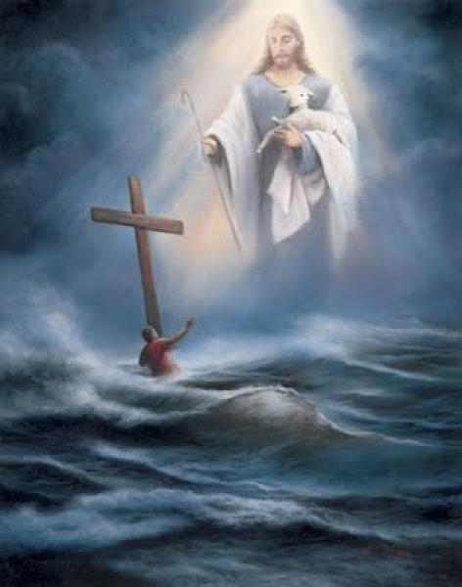
الله رحيم
ا
لف
ا
دي
ي
س
و
ع

Slide 20
الله مُنعم
نعمة الله

Slide 21
صفات أُخرى

Slide 22
كليّ السيادة
الله متسيّد على كل شيء

Slide 23
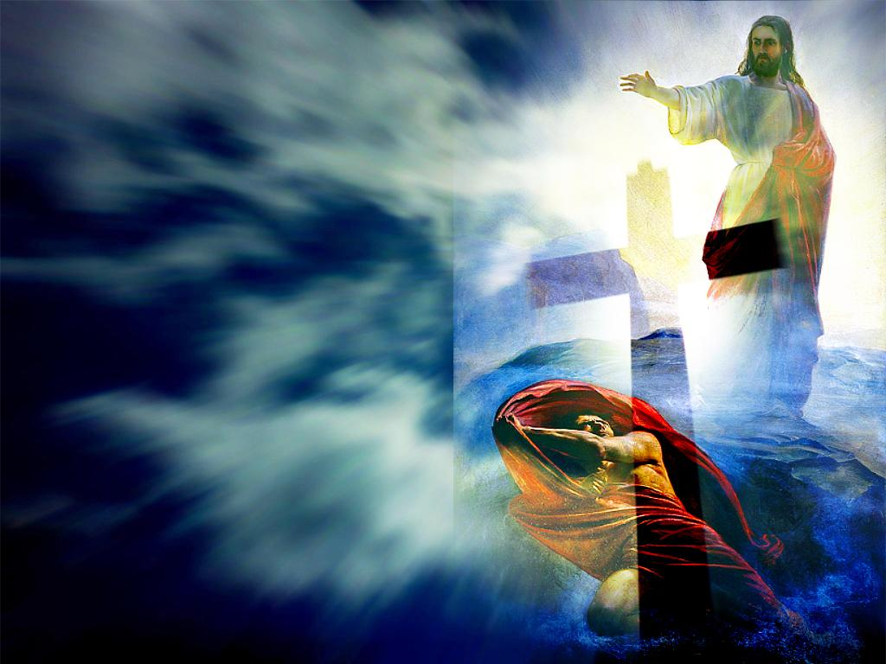
يسوع
المسيح
المنتصِر

Slide 24
الله الذي يمكن الاقتراب منه
أحباء/أصدقاء يسوع
يوحنا 15: 14

Slide 25
Blank

Slide 26
الثالوث • BibleStudyDownloads.org
أحصل علي هذا العرض مجانا!
Notes:
Trinity (tr) course

